Slide 1
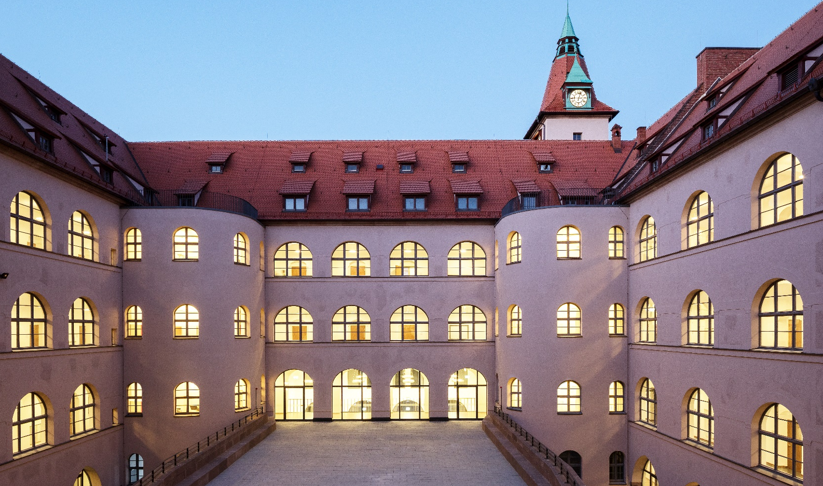


27.10.2025: Grundlegung der europäischen Musikkultur bis 1100
Titel Fett
HIER IST PLTZ FÜR TITEL ODER BEGRÜSSUNG

Slide 2
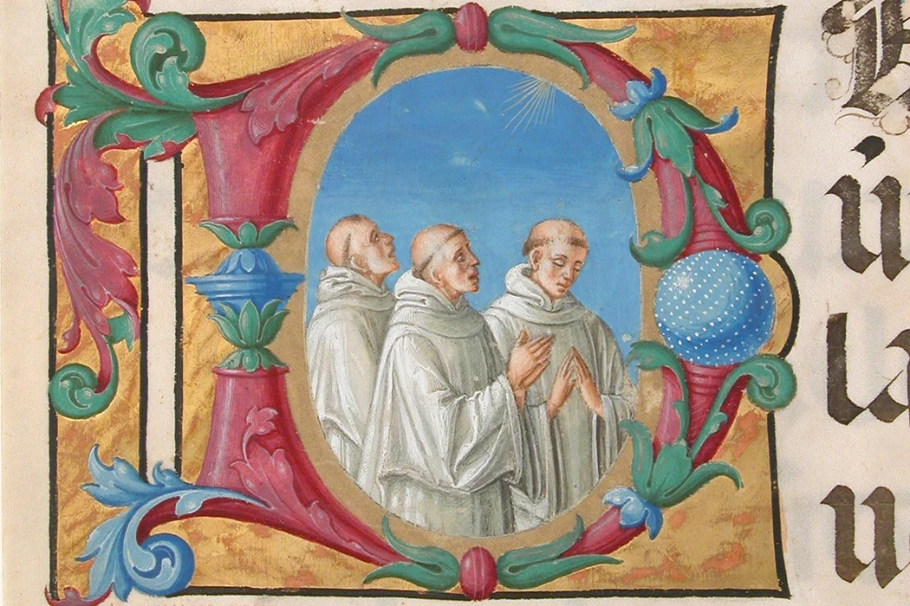
1: Die Welt um 1000
2: Musikanschauung: musicus und cantus
Erster Hörteil
3: Schriftlichkeit
4: Karl der Große und das Karolingerreich
5: Oralität
Zweiter Hörteil

Slide 3
Die Welt um 1000
Die Welt im Jahr 1000, hg. von Franz-Josef Brüggemeier und Wolfgang Schenkluhn, Freiburg 2000
Eberhard Straub: Alles gerät in Bewegung. Die Entdeckung des Raums, des Reisens, der Naturbeherrschung und des Individuums, in: Das 11. Jahrhundert. Kaiser und Papst, hg. von Michael Jeismann (Das Jahrtausend), München 2000, S. 55-59

Slide 4
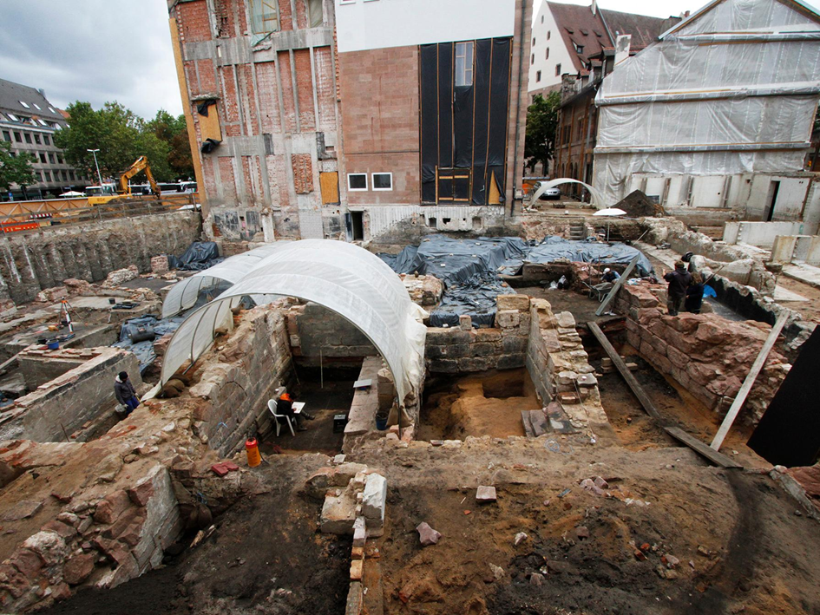
Slawische Siedlung in Nürnberg
Archäologische Grabung unter IHK-Haus 2015

Slide 5
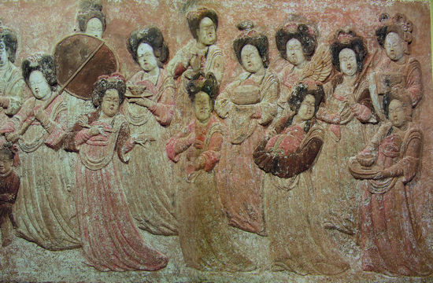
Das Grab des Wang Chuzhi (王處直墓 / 王处直墓)
Grab eines Militärgouverneurs (863-923) aus der späten Tang-Zeit, 1980 im Dorf Xiyanchuan des Kreises Quyang in der Provinz Hebei entdeckt: Wandrelief mit Musikerinnen

Slide 6
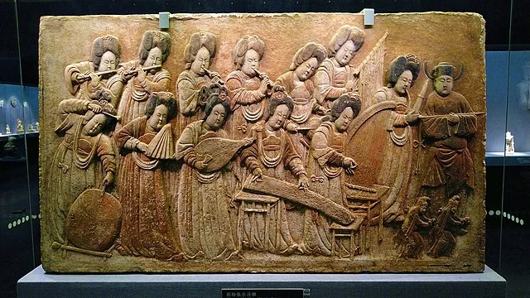

Slide 7
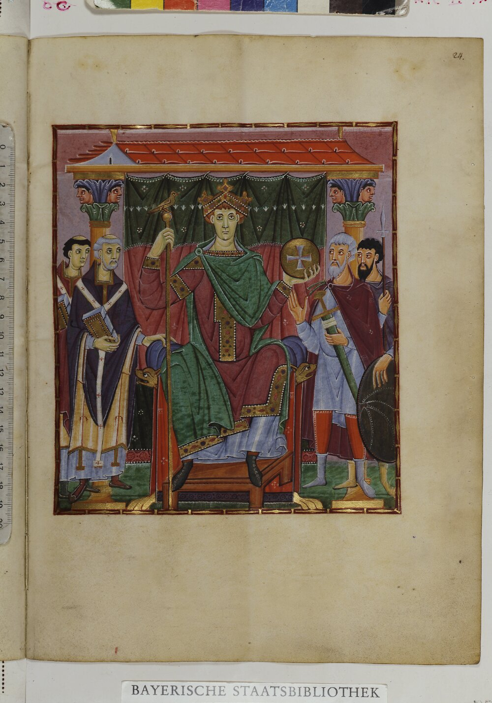
Evangeliar Otto III., entstanden auf der
Insel Reichenau

Slide 8
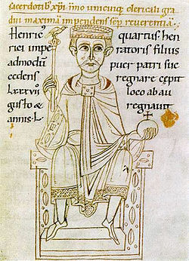
Heinrich IV. (1050-1106)
Chronik des Ekkehard von Aura um 1112/14
Cambridge
Corpus Christi College
MS 373, fol. 60r

Slide 9
2. Teil: Musikanschauung
musica und cantus
Anicius Manlius Severinus Boethius (gest. 524): Consolatio philosophiae
Isidor von Sevilla (ca. 560-636): Isidori Hispalensis episcopi etymologiarum sive originum libri
Regino von Prüm: De harmonia institutione (um 800)

Slide 10
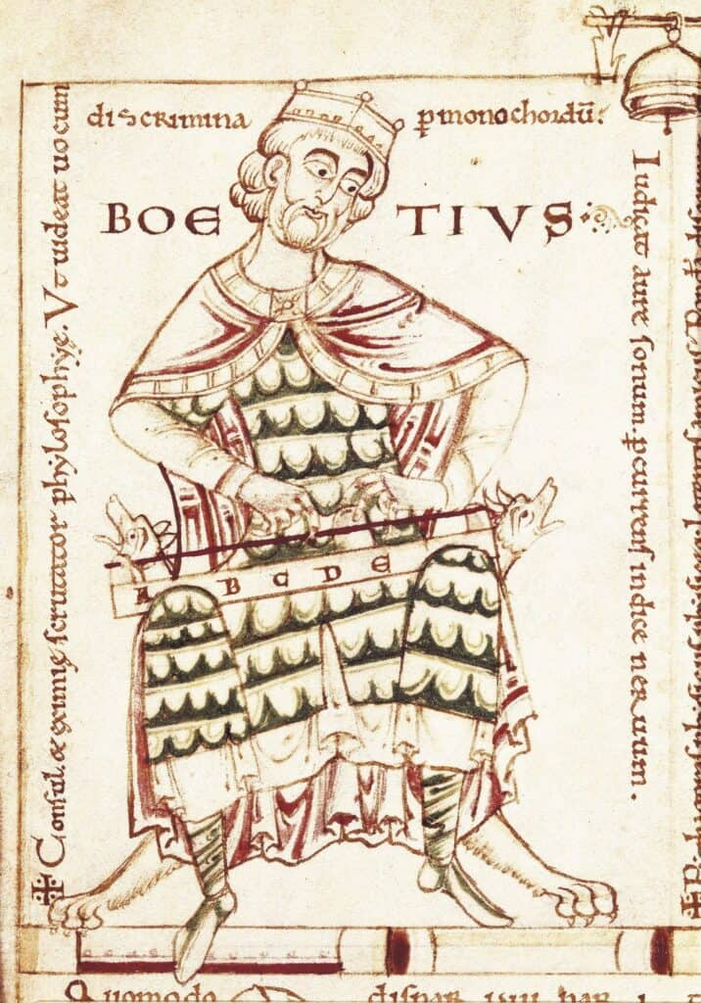
Anicius Manlius Severinus
Boethius um 480/485 – 524 bis 526 spätantiker Gelehrter,
Philosoph, Theologe und Politiker

Slide 11
Regino von Prüm: De harmonia institutione (um 800)
Obwohl es nur sehr wenige gibt, die deren [Musica] Kraft und Wesen in unzweifelhafter Methode untersuchen, nehmen sie dennoch durch sie das wahr, was sie mit ihrer Hände Werk deutlich zeigen können. Obwohl es viele gibt, die sie mit den Fingern ausüben oder mit dem Klang der Stimme hervorbringen, nehmen sie dennoch keineswegs deren Kraft und Wesen wahr. Schließlich, wenn du einen Citharone- oder Lyraspieler bittest, dass er Einsicht in Instrumentenbau oder Zusammenklänge zeigen möge, wie jene Saite mit einer anderen durch eine bestimmte Proportion der Zahlen verbunden sei, dann wird er dir keine Antwort auf diese Fragen geben. Nur das wird er dir bekennen, dass er dies so macht, wie er es vom Lehrer erfahren und gelernt hat. […] Im übrigen muss man wissen, dass nicht der Musicus genannt wird, der sie nur mit seinen Händen ausführt, sondern dass in Wahrheit der Musicus ist, der vermag, über Musik ihrem Wesen gemäß zu disputieren und ihren Sinn mit unzweifelhaften Methoden zu entfalten. Jede Kunst nämlich und jede Wissenschaft hat eine ehrenhaftere Begründung als das Werk, das mit der Hand und dem Werk des Herstellers geschaffen wird. Höher steht es zu wissen, als das Betreffende zu machen.

Slide 12
Septem Artes liberales
Grammatik, Rhetorik und Dialektik (=Trivium)
Arithmetik, Geometrie, Astronomie und Musik (=Quadrivium)

Slide 13
Erster Hörteil
Vorsänger
Graduale (nach der Epistel) und Alleluia (Einstimmung auf das Evangelium) sind Gesänge zwischen den Lesungen von Epistel und Evangelium. Sie weisen Melismen (längeren Tonfolgen zu einzelnen Silben) auf und wurden von geschulten Sängern ausgeführt; später auch von einem Vorsänger im Wechselgesang mit eher kurzen Einwürfen der Schola (Responsorium, Kantorengesänge)
Chor
Introitus zum Einzug, Offertorium zur Gabenbereitung und Communio zur Spendung der Opfergaben waren Begleitgesänge, man nennt sie deshalb auch Handlungsgesänge. Es sind Chorgesänge, die von der Schola gesungen und mit einem Refrain beantwortet wurden (Antiphon, Chorgesänge)

Slide 14
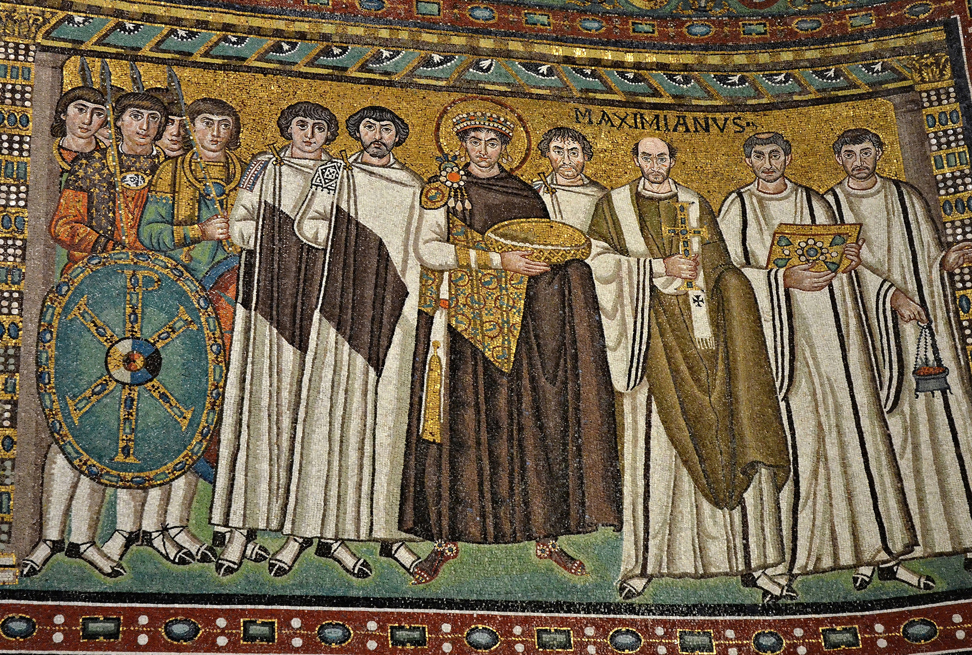
Klangbeispiel: Alleluia (byzantinisch)
Mosaik: Kaiser Justinian und Bischof Maximian mit Gefolge, San Vitale (Ravenna)

Slide 15
Thédore Gérold: „Den nicht sehr zahlreichen Schriften, in denen der Gottesdienst der frühchristlichen Gemeinden erwähnt wird, ist nur sehr Allgemeines über die Rolle der Musik zu entnehmen. Der Apostel Paulus empfiehlt die Psalmen als ein Mittel der Erbauung [….]. Im wesentlichen bestand der Gesang in der Psalmodie, die von einem Kantor vorgetragen und von der Gemeinde ab und zu mit Akklamationen oder Refrains beantwortet wurde.“
Augustinus in seinen Confessiones (397-401): „ Wenn mich zuweilen der Gesang mehr anrührt als der Sinn der gesungenen Worte, habe ich mich einer großen Sünde schuldig gemacht, und es wäre besser für mich, wenn ich den Gesang des Kantors nicht hörte.“

Slide 16
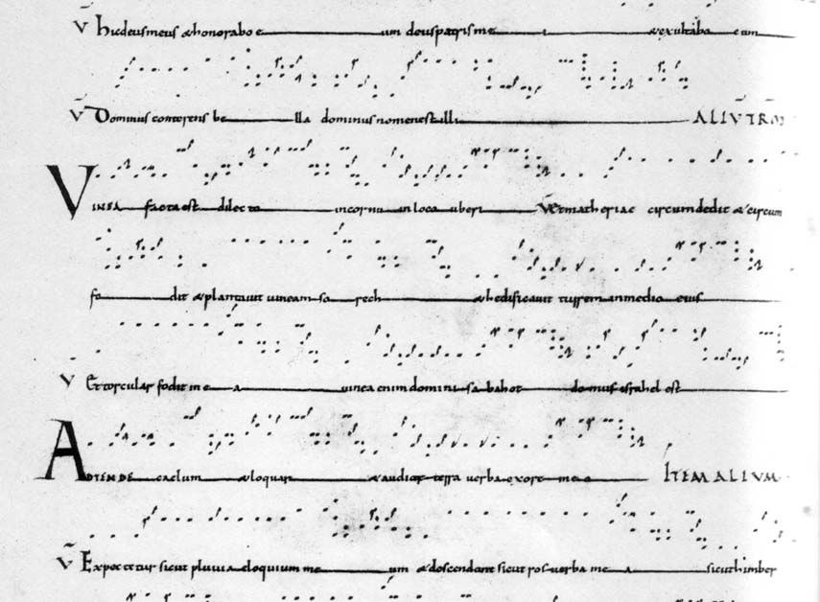
Klangbeispiel: Communio (aquitanisch)
Aquitanische Neumen, Graduale, Paris, Bib. Nat. lat 776, 11 Jh.

Slide 17
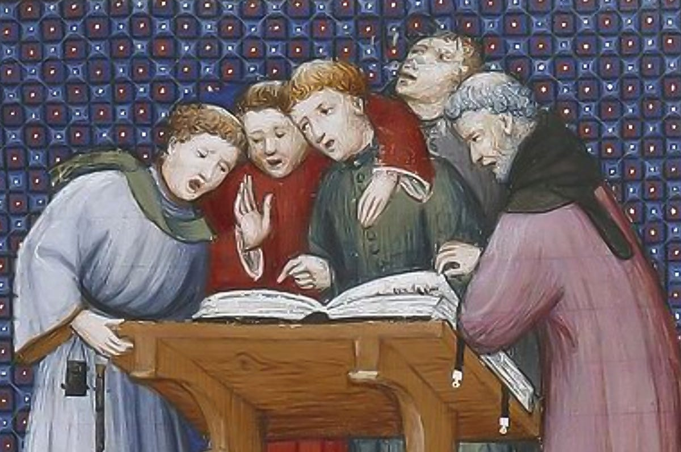
Klangbeispiel: Lilium floruit (spätes 12. Jh.)

Slide 18
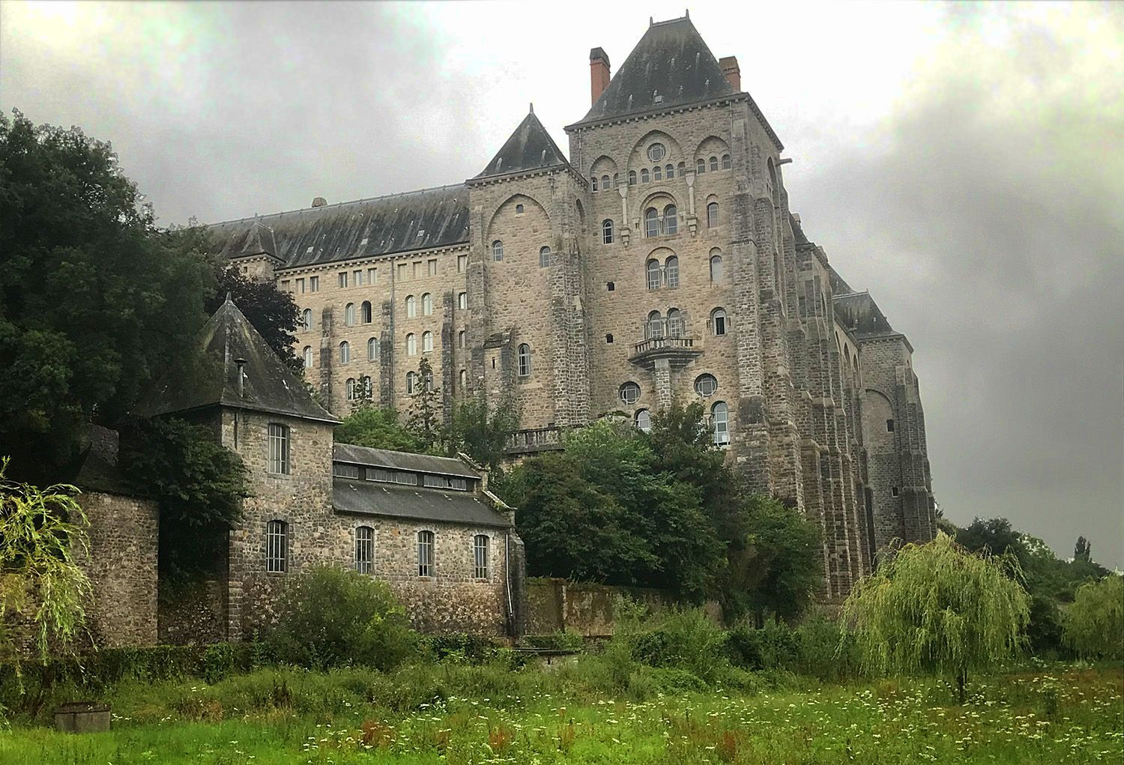
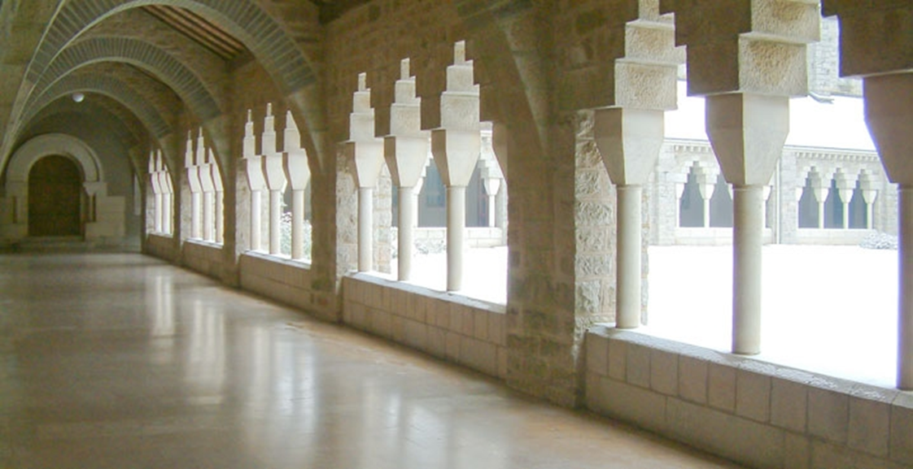
Das französische Benediktinerkloster Saint-Pierre de Solesmes wurde 1010 errichtet. Hier lagern 400.000 Originale und Fotografien von Manuskripten gregorianischer Gesänge. Sie werden seit 200 Jahren erforscht, jetzt mit KI-Unterstützung

Slide 19
3. Teil: Schriftlichkeit
Dietrich Helms: Die Notenschrift. Eine Schöpfungsgeschichte, in: Verklingend und ewig. Tausend Jahre Musikgedächtnis. 800-1800, hrsg. von Susanne Rode-Breymann und Sven Limbeck (Ausstellungskatalog der Herzog August Bibliothek Nr. 94), Wolfenbüttel 2011, S. 81-86
Laurenz Lütteken: Musiktheorie in Handschriften und gedruckten Büchern, in: Verklingend und ewig. Tausend Jahre Musikgedächtnis. 800-1800, hrsg. von Susanne Rode-Breymann und Sven Limbeck (Ausstellungskatalog der Herzog August Bibliothek Nr. 94), Wolfenbüttel 2011, S. 97-104

Slide 20
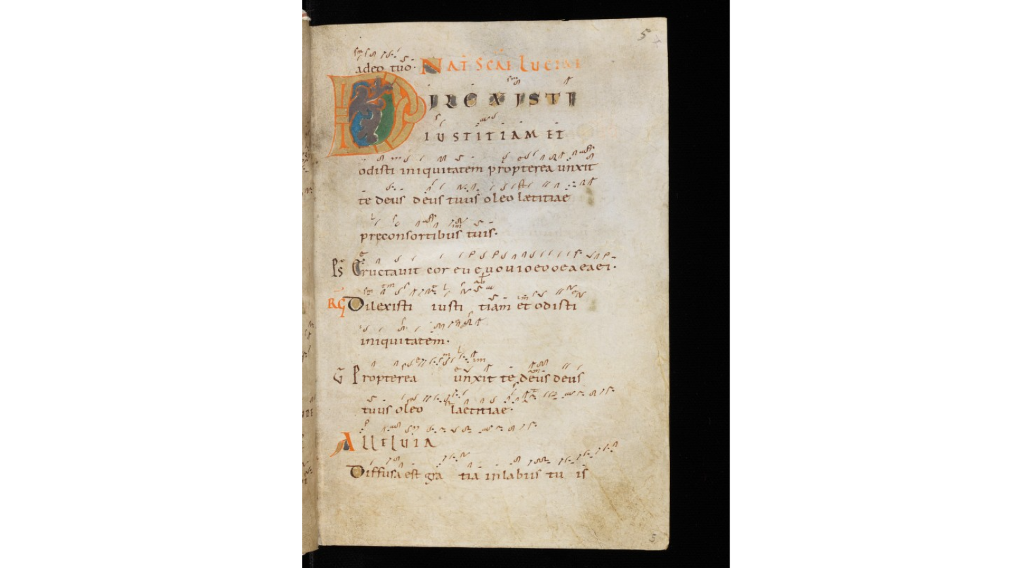
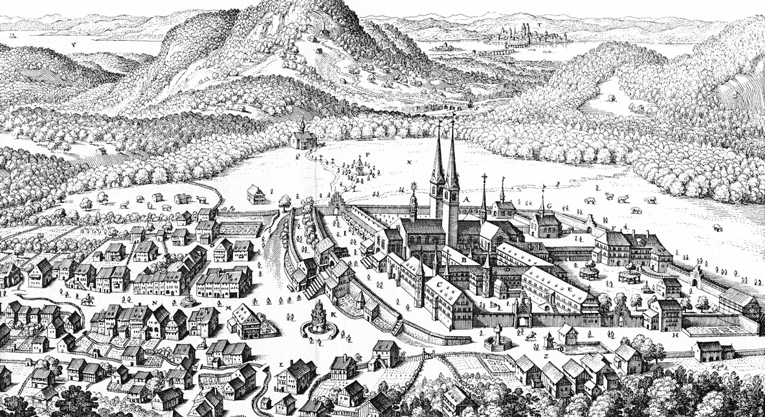
Neumen
Kloster Einsiedeln.
Benediktinerkloster in der Schweiz,
gegründet 934

Slide 21
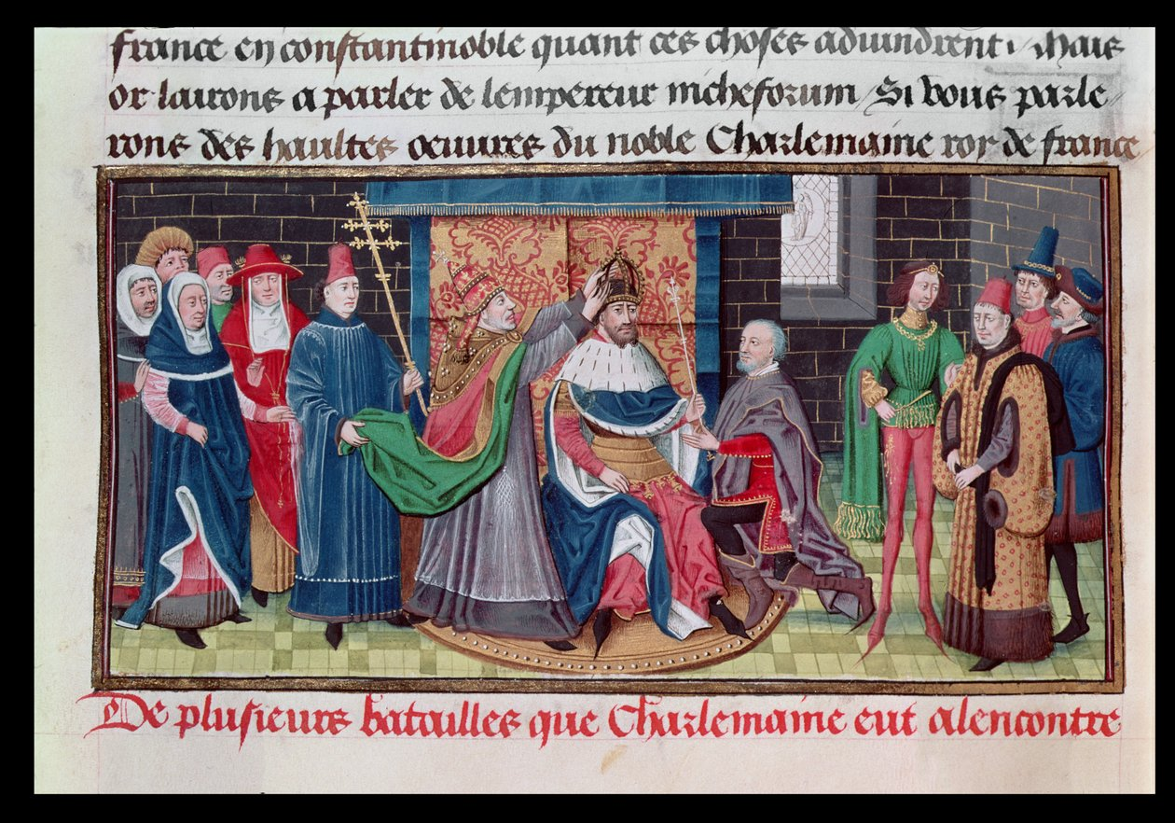
4. Teil: Karl der Große und das Karolingerreich
Krönung Karl des Großen durch Papst Leo III. zum Kaiser (800)

Slide 22
5. Teil: Oralität
„Wir alle sind Noten in Partituren gewöhnt und wir betrachten sie als Zeichen, durch die Komponisten ihre Werke unmittelbar kodieren, als Anweisungen für Interpreten, als Gegenstand der Analyse […] Wir alle haben deshalb Mühe zu verstehen, wie eine ferne und komplexe Musikkultur, die wir als Vorläufer unserer eigenen ansehen, ohne Noten und Partituren ausgekommen ist.“ Deshalb, so Leo Treitler, bestehe die „Gefahr […], den geschichtlichen Gegenstand aus dem Mittelalter […] modernen Ideen und Erwartungen unterzuordnen. Geprägt von „unserer eigenen Erfahrung der Abhängigkeit von Schrift“ seien wir nicht wirklich in der Lage, „Urteile über Beschaffenheit und Umfang […der] Gedächtniskapazitäten“ von Menschen zu fällen, die „ohne die Stütze der Schrift alles erlernen und sich einprägen.“

Slide 23
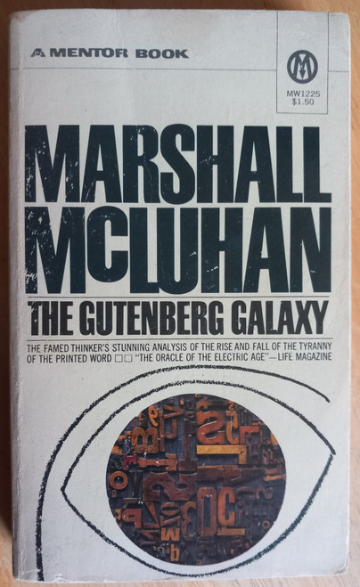
Marshall McLuhan
1911-1980
Philosoph, Kommunikations- wissenschaftler erschienen 1962
Welt, die nach Druck der
Gutenberg-Bibel 1452-54 vom Buch als Leitmedium geprägt war

Slide 24
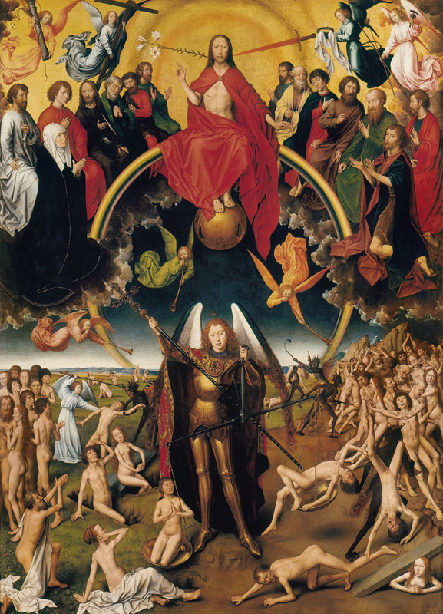
2. Hörteil
Klangbeispiel:
Sequenz: Dies irae
Hans Memling:
Das jüngste Gericht
(1467-1471)

Slide 25
Die mittelalterlichen Gelehrten „haben gesucht und aufgespürt, ruhelos, ständig unterwegs, jene Gelehrten der düsteren, spärlich beleuchteten Zellen, der engen Kammern des Mittelalters, sind unter endlosen Strapazen der Kunde von Handschriften gefolgt, haben in wochenlang anhaltender Mühe unter hohen Kosten die Texte abgeschrieben, Pergamentblatt um Pergamentblatt, Federkiel um Federkiel, haben das Abgeschriebene ausgelegt, seine Sprache, seine Gedanken, seine Botschaften nachgeahmt, es lehrend und preisend propagiert und ein grenzenloses Interesse, ein unstillbares Verlangen nach seiner aneignenden »Wiedergeburt« geweckt, waren der Neugier und dem Wissenwollen verfallen, das sich an den antiken Autoren maß und sie zu übertreffen suchte, offen für alles Neue aus Byzanz, dem Morgenland und der Kultur der Araber.“
Johannes Fried und Jonas Gudian

Slide 26
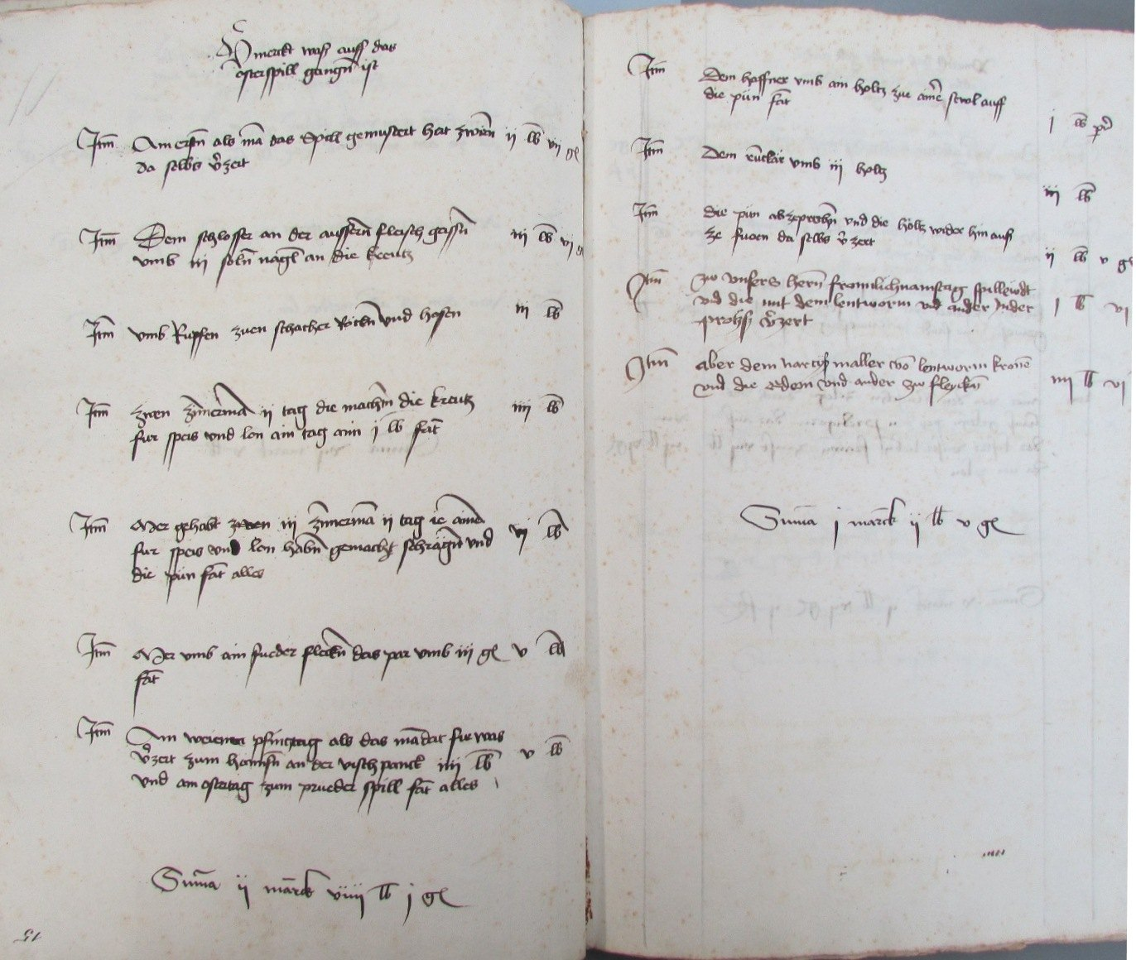
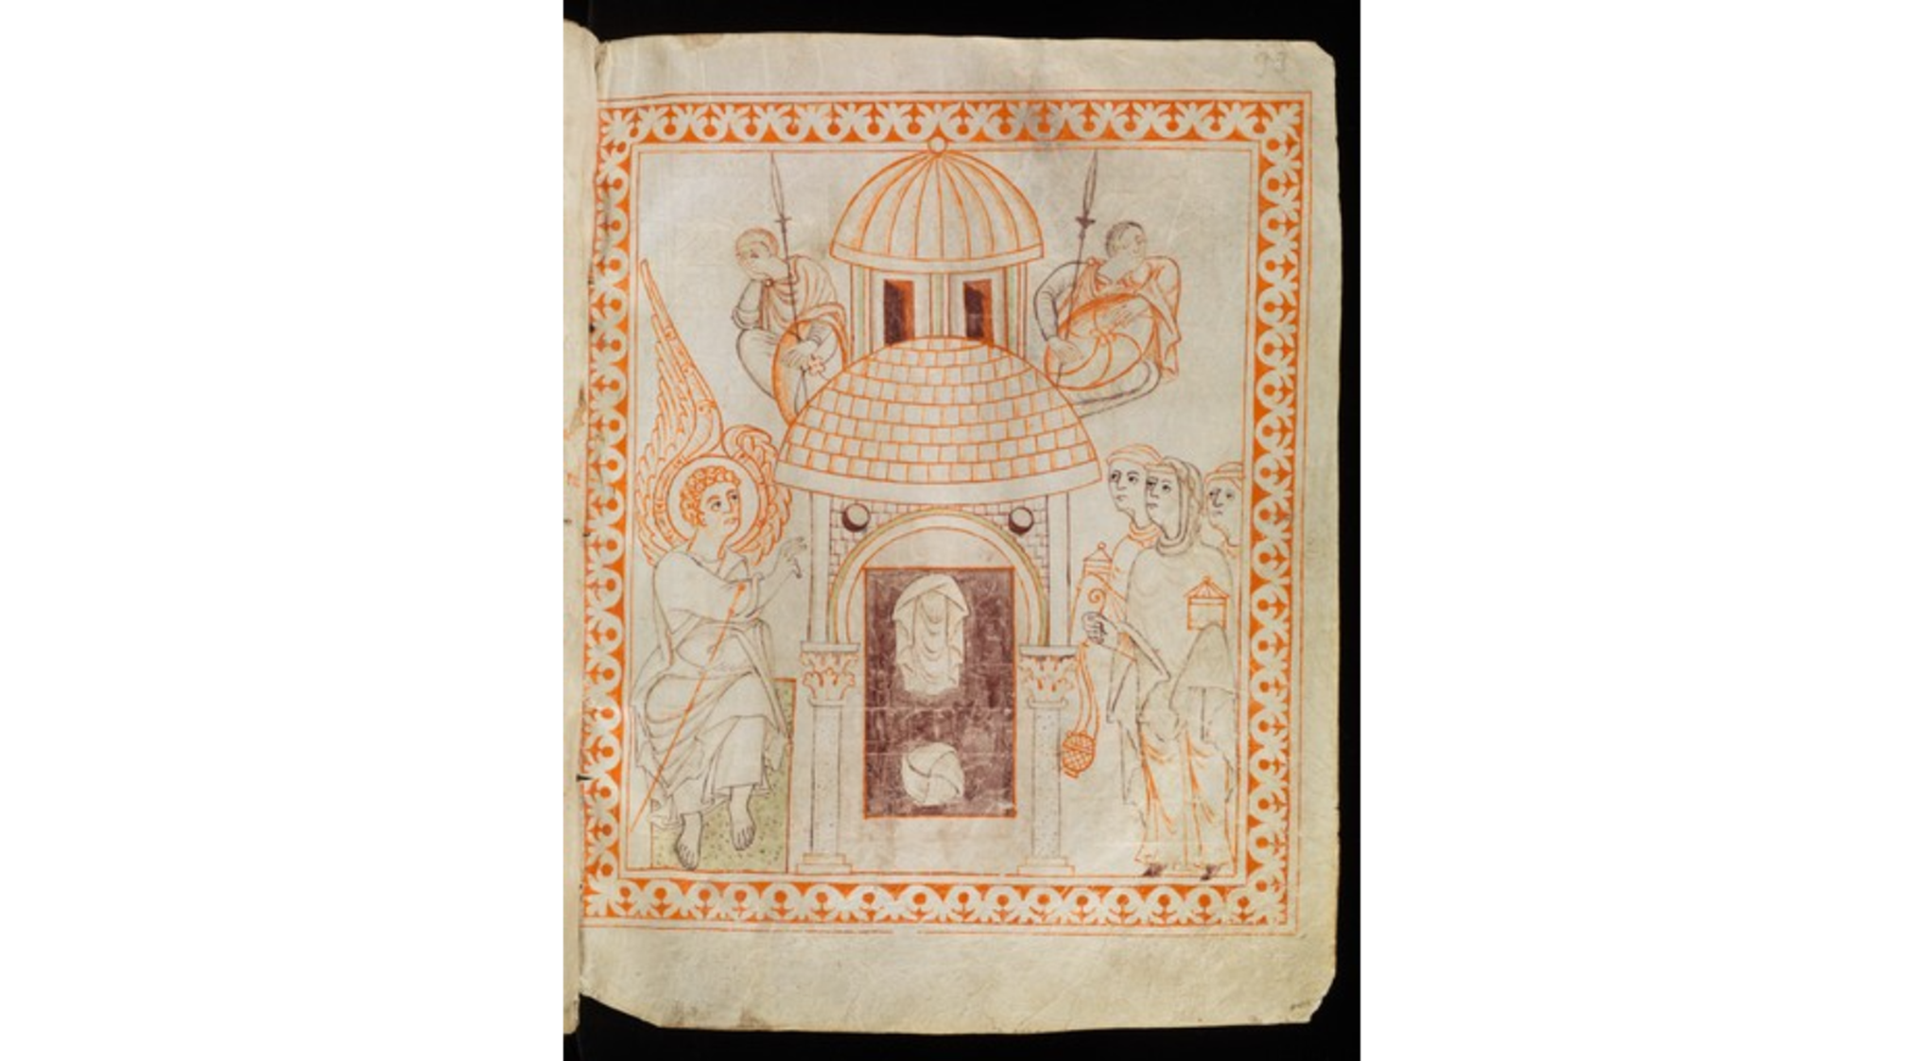
Rechnung über Ausgaben zum Osterspiel / visitatio sepulchri

Slide 27
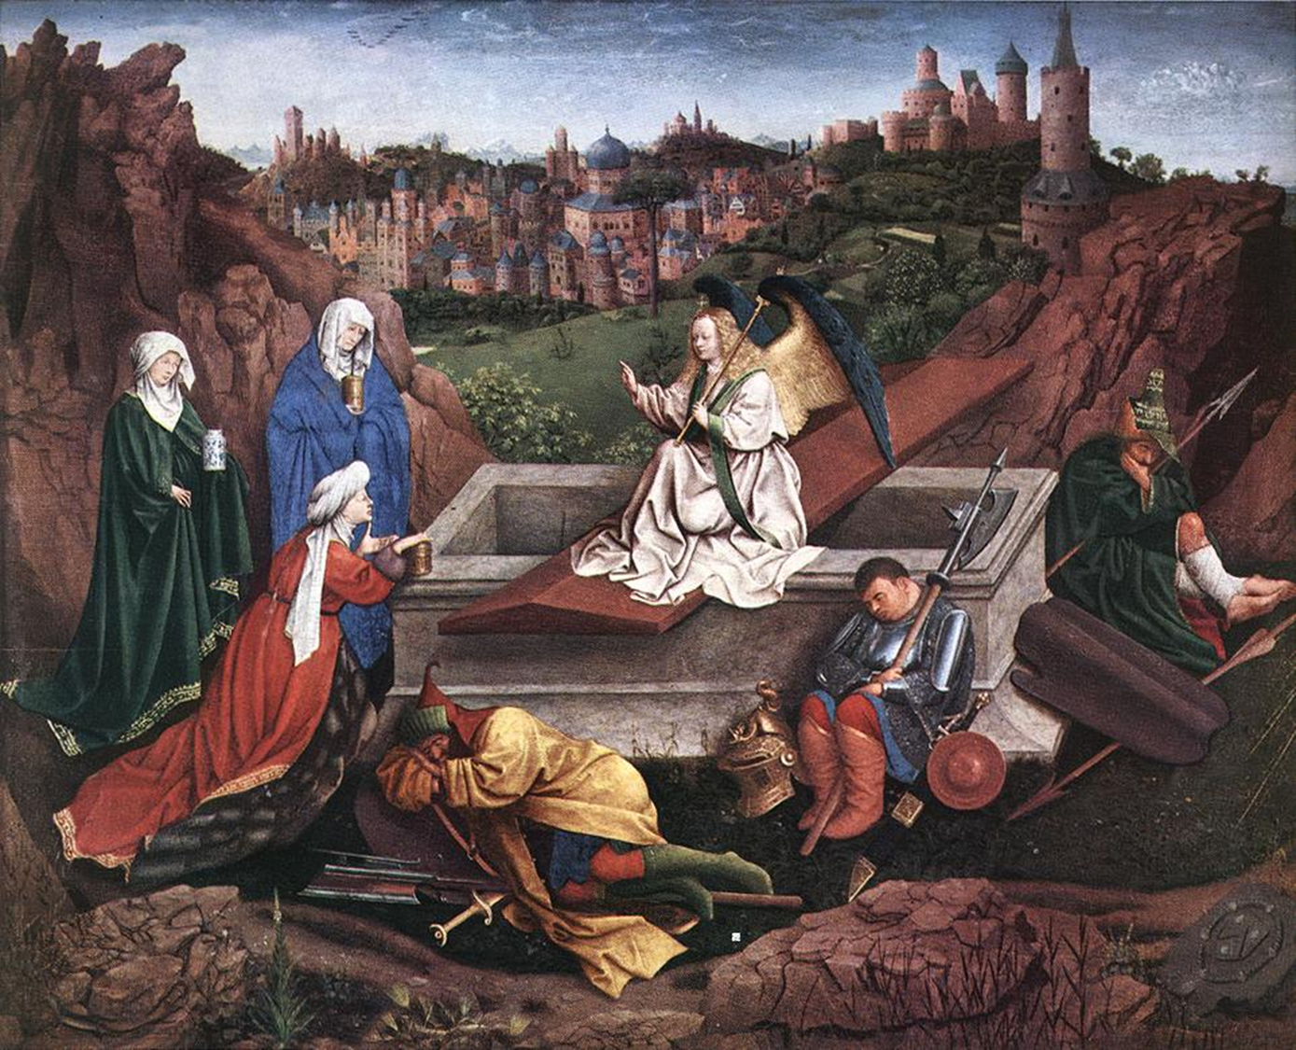
Klangbeispiel: Visitatio Sepulchri, 12./13. Jh. van Eyck: Die drei Marien am Grab (ca. 1410-20)

